Slide 1
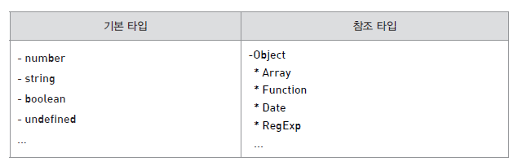
기본 타입(1)
기본 타입과 참조 타입
기본 타입
string : char 없음
number : double, float, long, int 구분 없음
undefined : 변수에 값이 할당되지 않은 상태 (정의되지 않은 상태)
typeof 연산자
변수의 데이터 타입을 string으로 리턴

Slide 2
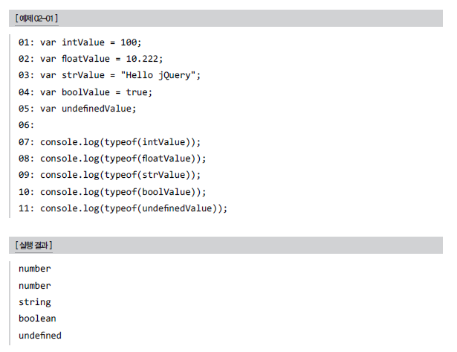
기본 타입(2)

Slide 3
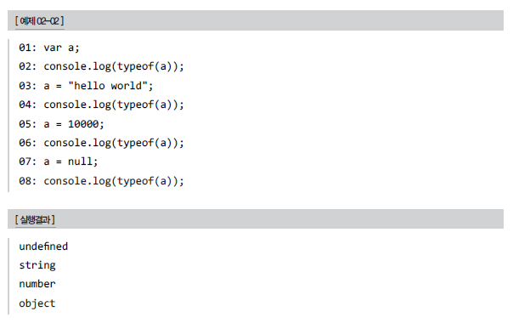
기본 타입(3)

Slide 4
참조 타입(1)
기본 타입을 제외한 모든 데이터 타입은 참조타입
배열, 함수, Date, RegExp 등 --> Object
객체
클래스 기반의 객체가 아님.
속성 : 키와 값의 쌍 하나를 말함
언제든지 추가, 삭제가 가능함.
속성의 값으로 다른 객체의 참조를 가질 수도 있음
속성의 값이 함수인 경우를 메서드라 부름

Slide 5
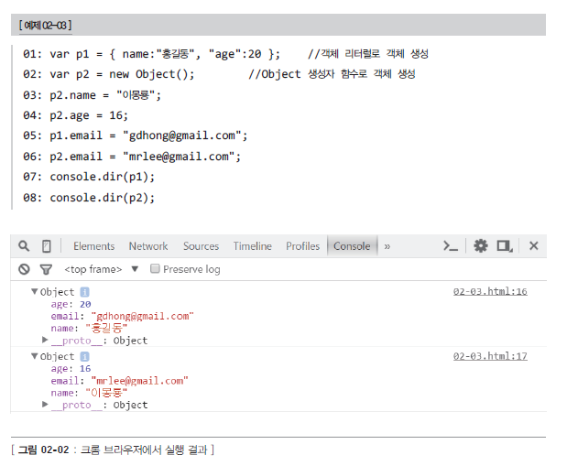
참조 타입(2)
객체 생성 방식

Slide 6
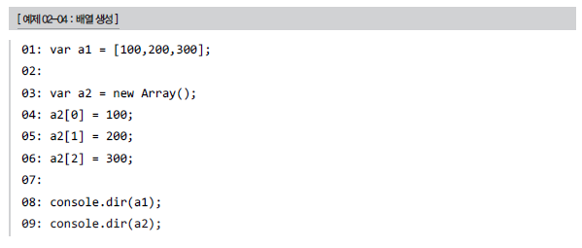
배열(1)
자바스크립트 객체들중 하나
다른 언어의 컬렉션과 유사(Java의 ArrayList와 유사)

Slide 7
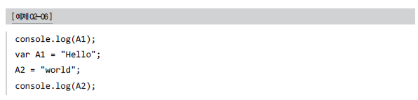
var 키워드(1)
var?
단지 변수를 선언하기 위한 키워드는 아님.
정확하게 이해하기 위해서 자바스크립트의 실행방식을 이해해야 함
실행 컨텍스트와 호이스팅 개념!!
실행 컨텍스트(Execution Context)는 "자바스크립트 코드가 실행되는 환경"이라고 정의할 수 있으며, 일종의 객체이다.
호이스팅(Hoisting)
JS코드가 실행되면 가장 먼저 전역 실행컨텍스트가 생성됨.
그 후 선언적 방식의 함수가 생성되고, var 키워드가 사용된 변수가 미리 만들어짐
아래 코드는 오류가 발생하지 않음.--> 호이스팅 때문에...

Slide 8
var 키워드(2)
앞 코드 브라우저 디버깅 화면
Global 아래에 A1이 미리 만들어진 것이 보인다!!

Slide 9
var 키워드(3)
그림 02-04
10행 까지 이동하니 A2도 만들어졌다.

Slide 10
var 키워드(4)
전역 실행 컨텍스트와 전역 객체
편의상 오른쪽과 같이 표현할 것임

Slide 11
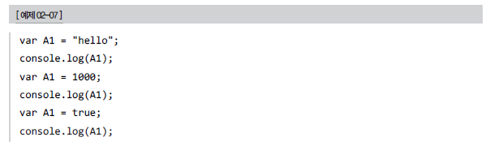
중복된 var 키워드
아래 코드는 에러가 발생하지 않음
호이스팅하기 때문에...
호이스팅 단계에서 이미 변수가 만들어져 있다면 다시 생성하지 않음. 건너뜀
변수명이 중복되어도 오류가 발생하지 않으므로 주의해야 함.
가능하다면 var 키워드 사용은 충돌 방지를 위해 코드 블록의 맨 앞에 배치하는 것이 바람직함.

Slide 12
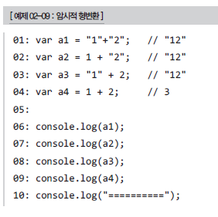
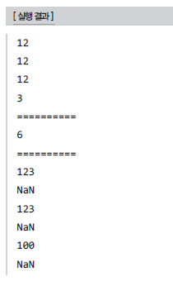
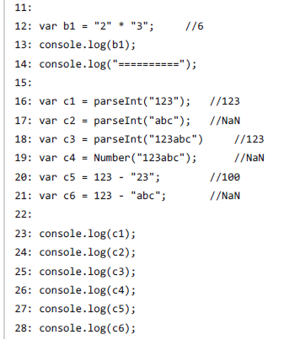
연산자와 형변환(1)
산술 연산자와 암시적 형변환
연산자를 중심으로 암시적 형변환이 일어난다는 사실에 주의해야 함

Slide 13
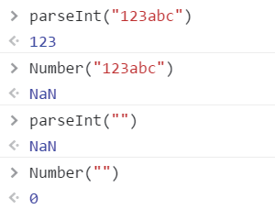
연산자와 형변환(2)
parseInt와 Number의 차이
아래 코드를 브라우저 console에서 실행

Slide 14

연산자와 형변환(3)
number와 Number
string과 String
number : 기본타입
Number : 객체타입

Slide 15
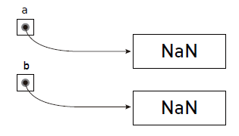
연산자와 형변환(4)
NaN
Not a Number :숫자가 아님
수치 연산에 실패한 경우에 리턴하는 number 타입의 값
Number.NaN == Number.NaN은 false를 리턴
암시적 형변환이 일어나면서 객체 타입으로 변환
객체에서의 == 비교 연산자는 같은 주소를 참조하는지를 나타냄
NaN인지를 확인하려면 isNaN 함수 사용

Slide 16
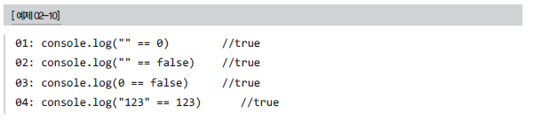
연산자와 형변환(5)
비교 연산자
==, !=, >, <
암시적 형변환한 후 값을 비교함
a==b의 의미
typeof(a) == typeof(b) && a==b
!!연산자
boolean 타입으로 변환

